Slide 1




Um Balanço
da saúde mental
VB
VIVIANE BASTOS
Psicóloga - CRP: 14/11672

Slide 2


Slide 3


Pense!
Profissionalmente eu me sentiria melhor se...

Slide 4

Estudos
As principais evidências de sofrimento psíquico experienciada por profissionais de contabilidade são aquelas ligadas ao ritmo de trabalho, à cobrança por resultados, atenção a prazos, repetição de tarefas que contribuem para o esgotamento emocional, estresse, irritação, mau humor, necessidade de isolamento, dores (no corpo e cabeça) e alterações no sono.
(22º USP International Conference in Accounting - 2022)

Slide 5
Estudos
A imagem do contador como profissional atarefado e estressado, por viver sob pressão com diversas preocupações não é mito e sim, verdade.
A profissão contábil vivencia diariamente situações de pressão, cobrança e estresse, e que se estes não forem controlados ao longo do tempo, poderão afetar a saúde emocional destes profissionais.
(Saúde Emocional do profissional Contábil: mitos ou verdades)

Slide 6




A profissão envolve:
Conhecimento, dedicação e responsabilidades
aplicação das legislações, normas, regulamentações técnicas e extensa demanda para processos decisórios.
Jornadas longas
Pressões diárias e
prazos apertados

Slide 7
Em contrapartida, necessita
Ser prestativo no atendimento aos clientes
internos e externos
Cumprir com obrigações junto os órgãos governamentais
Atender uma extensa demanda para tomada de decisões.

Slide 8
Não existe saúde
sem saúde mental

Slide 9
SAÚDE MENTAL
Está relacionada à forma como uma pessoa reage às exigências, desafios, mudanças da vida e ao modo como harmoniza suas ideias e emoções.
Como lidamos com essas emoções determina como está a qualidade da nossa saúde mental.

Slide 10
cHECK-UP
Você tem o hábito de fazer um check-up pelo menos uma vez ao ano?

Slide 11
Prováveis efeitos
Quando nEGLIGENCIADA

Slide 12
Burnout
“Esgotamento profissional”
Os sintomas:
  dores no corpo
  problemas no estômago ou intestino (gastrointestinais)
  cansaço
  desânimo
  irritabilidade
  alteração no sono, do apetite
  tristeza profunda
  distanciamento das relações pessoais
  diminuição ou inexistência do sentimento de realização pessoal

Slide 13
“Não é apenas excesso de trabalho, é excesso de silêncio interno” (Burnout - do esgotamento ao autoconhecimento de Rodolfo Barrueco)
  Orgulho da exaustão é um sinal de alerta
  Excesso de estímulos nos desconecta de nós mesmos
  A cura é racional
  A dor pode ser um processo de transição. Às vezes o burnout é o fim de uma identidade que já não serve mais.
“A depressão e o burnout são sintomas de uma sociedade que valoriza o fazer incessante em detrimento do ser”.
Sociedade do Cansaço - Byung-Chul Han

Slide 14


ciclo - ansiedade
Cobra-se por não render
Ansiedade
Memória e foco travam
Cérebro modo sobrivência

Slide 15
Neuroplasticidade
Degrada
DeSENVOLVE
  Baixa atividade fisica;
Diminui o fluxo sanguínio
  Má qualidade do sono
Causa estresse crônico
  Estresse crônico
Prejudica a memória e a concentração
  Distrações constantes e atenção fragmentada
Cognição superficial
  Falta de desafio Cognitivo
Atrofia Cognitiva
  Atividade física regular;
Fortalece vias cerebrais existentes
  Sono de qualidade
Essencial para saúde cerebral
  Engajamento social e intelectual
Interações estimulam o cérebro
  Foco sustentado
Fortalece as redes
  Aprender habilidades novas e desafiadoras
Criam novas conexões

Slide 16
Balanço Patrimonial
Ativo e Passivo = Valores iguais

Slide 17
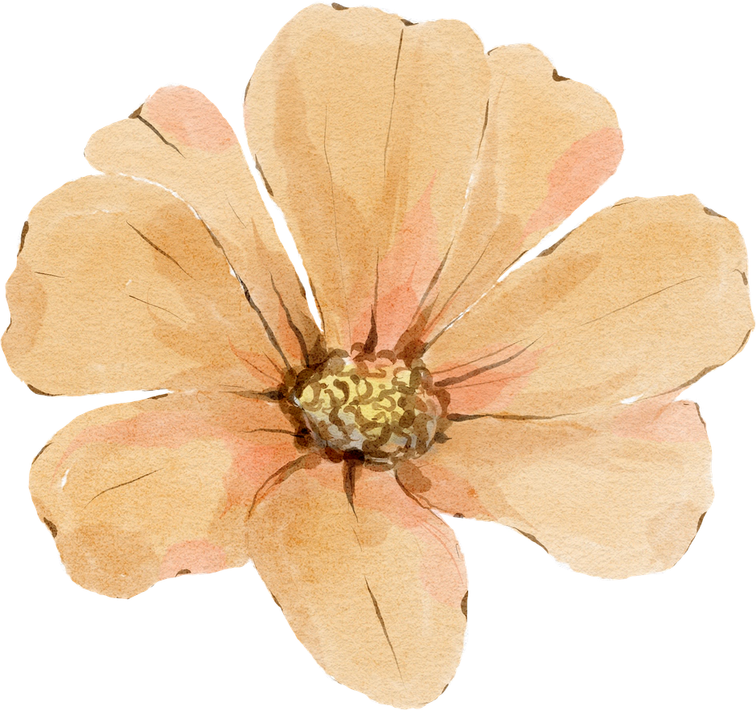
BALANÇO DA SAÚDE MENTAL : fLEXIBILIDADE PSICOLÓGICA
É a capacidade de sentir e pensar com abertura, de prestar atenção voluntariamente à sua experiência do momento presente e de direcionar sua vida para caminhos que sejam importantes para você, construindo hábitos que lhe permitam viver de acordo com seus valores e aspirações. Trata-se de aprender a não fugir da dor, mas sim a encará-la de frente para viver uma vida plena de significado e propósito.”
― Steven C. Hayes, Uma mente livre: como direcionar ao que realmente importa

Slide 18
saúde mental com qualidade
Gerenciamento do tempo
Bons relacionamentos
Bons Hábitos
(auto-cuidado)
Buscar ajuda
Mindfulness
Lazer e hobbies
Atividade física regular e desafio cognitivo
Psicoterapia
Boa alimentação
Médica - se for o caso
Sono de qualidade

Slide 19
O maior ativo é a sua vida!!!!
Não podemos acrescentar dias às nossas vidas, mas podemos acrescentar vida aos nossos dias. (Cora Coralina)
É bom estar vivo, mas melhor ainda é estar vivendo.
(Gustavo Gitti)
Viva a tua vida. Não sejas vivido por ela. (Fernando Pessoa)
Somos segundos, anos, sonhos, sopro. Instante.
(Lothian Andrade)
Sua vida é valorosa, que você viva!
Que verdadeiramente tenhas uma vida bem vivida!!!

Slide 20
Muito obrigada!
Viviane Bastos
(67) 98126-4007
@souvivianebastos

